Slide 1
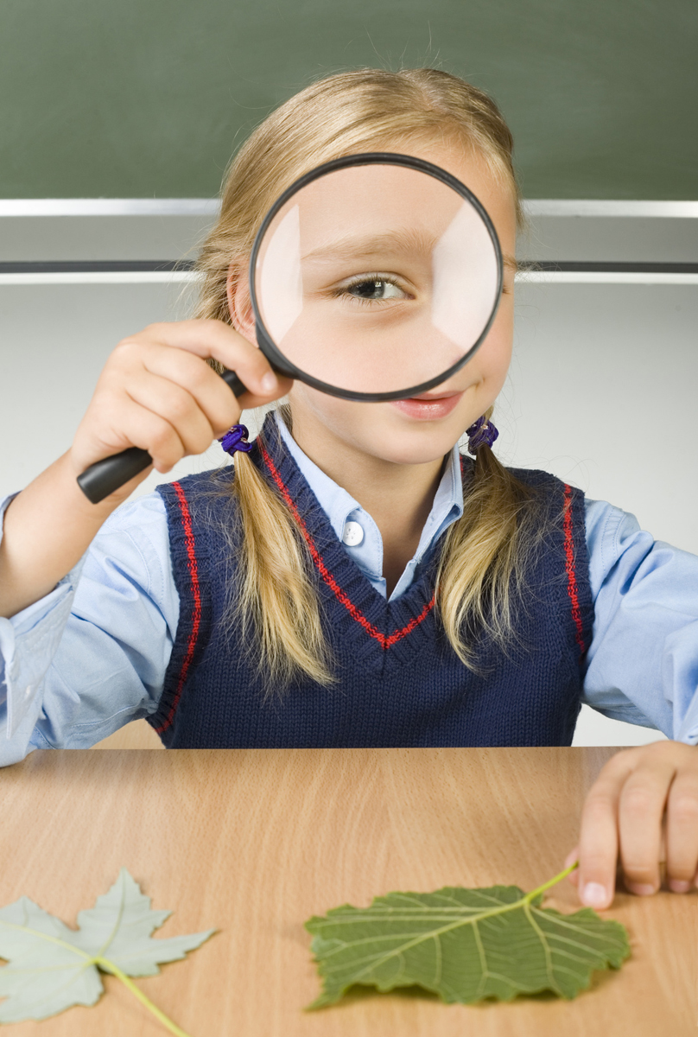
Современные педагогические технологии – ключ к успеху

Slide 2

современные
педагогические технологии:
-информационно-комуникационные;
-здоровьесберегающие технологии;
-личностно–ориентированный подход;
-исследовательскую деятельность;
-проектный метод;
-дифференцированное обучение;
-игровые технологии;

Slide 3

Ведущая технология-
Информационно - комуникационная.
1. Работа с источниками
(учебный словарь, учебник и т.д.);
2. Моделирование
(изображение, величины с помощью
схемы, рисунка);
3. Мыслительные (представления).

Slide 4

Состав числа 7
Игра «Назови соседа»
7
1
6
Найдём дом № 7 и назовём жителей этого дома
5
2
4
3

Slide 5

Практическая работа №
 |  |  | А |  |  |  |  |  |  |  | Б
 |  |  |  |  |  | В |  |  |  |  |  |  |  |  | Г
15
15
20
10
10
10
10
15
20
10
10
10
30
20
10
10
10
25
1. У каких фигур одинаковый периметр?
2. У каких фигур в каждой паре периметр
меньше: Аи В, Б и Г?
Проверь
1. РБ=РВ
2. B<A, Б<Г.

Slide 6

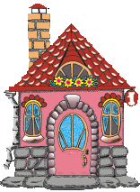


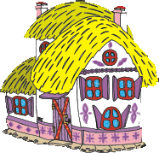
Движение - езда, ходьба в разном направлении.
Расстояние -
S
Время -
t
Скорость -
V
V
t
S

Slide 7
Здоровьесберегающие технологии
Охрану здоровья детей можно назвать приоритетным направлением деятельности
для учителя , поскольку лишь здоровые дети в состоянии должным образом усваивать полученные знания и в будущем способны заниматься производительно-полезным трудом.
Педагогу в организации и проведении урока необходимо учитывать многие аспекты в этом направлении. В частности включать в урок физкультминутки и другие оздоровительные моменты , прорабатывая их содержание содержание и продолжительность.

Slide 8
Личностно–ориентированный
подход
Использование парной и групповой работы
Следует помнить, что групповая работа
в 1 классе не более 10-15 минут,
во 2 классе не более половины урока,
в 3-4 классах до 30 минут.

Slide 9
Исследовательская деятельность
Теоретические исследования проводили на основе
изучения текстовых и иллюстративных источников.
К таким источникам можно отнести: книги, фильмы,
материалы из Интернета.

Slide 10
Алгоритм систематизации полученных данных.
«Зона Ледяных пустынь.»
Географическое положение.
Климат.
3.Растения и животные . Их «профессии» в экосистеме?
4.Занятия людей.

Slide 11
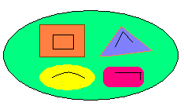
Урок – исследование
по русскому языку
Тема урока : Приставка, её роль в слове.
(остров корень, суффикс,
приставка, окончание).
Работаем по плану. а) Доказать. что приставка часть слова.
б) Исследовать. для чего служит приставка.
в) Вспомнить отличия приставки и предлога.
Страна Морфемика

Slide 12

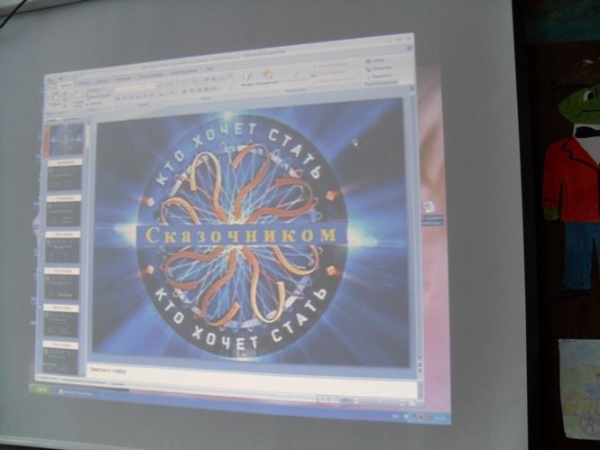


Игровые технологии
Викторина по сказкам
«Кто хочет стать сказочником?»

Slide 13
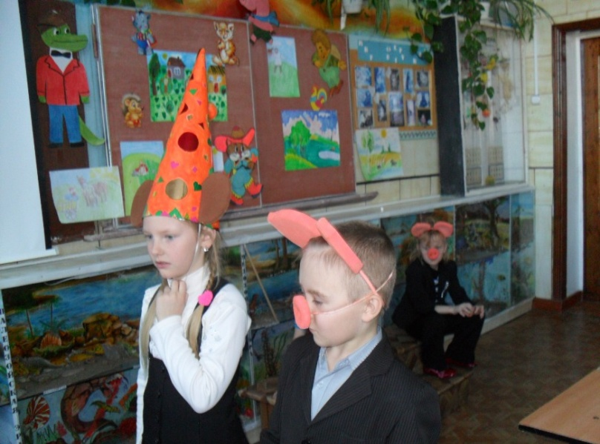
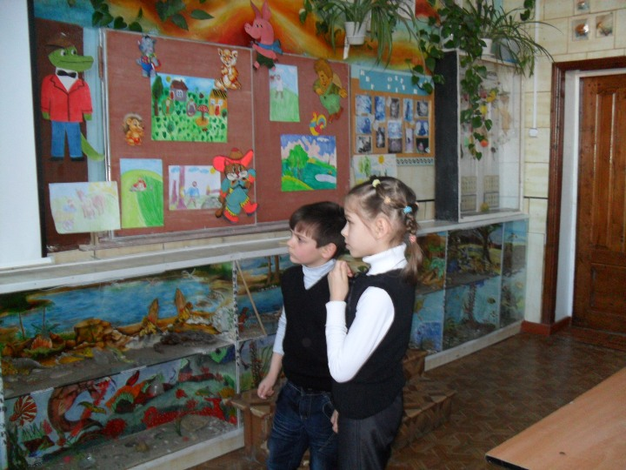
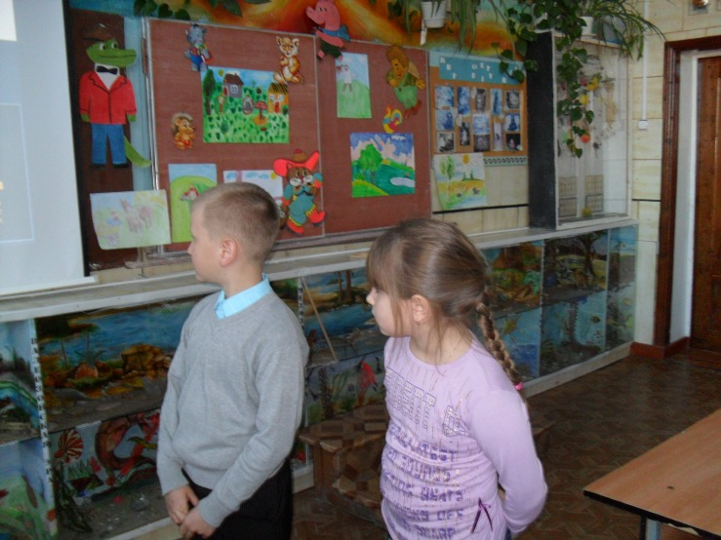

Slide 14

То, что я хочу познать - это яблоня, что я познаю – это ветвь яблони, то что я передам ученику – это яблоко, то, что он возьмет от меня - это семечко. Но из семечка может вырасти яблоня!
Удачи вам!

